Slide 1
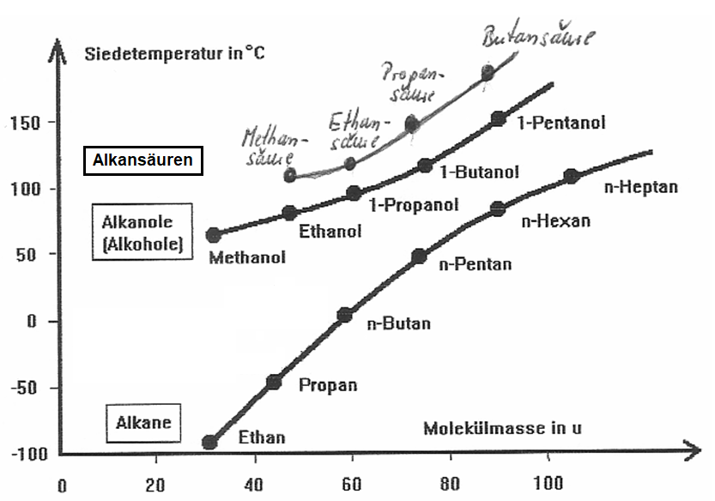
Eigenschaften der Alkansäuren –
Schmelz- und Siedetemperaturen und Löslichkeit
Stärke der zwischenmole-kularen Kräfte nimmt bei gleicher Molekülgröße zu!
https://www.chemiezauber.de/inhalt/basic-5-kl-10-kohlenstoffverbindungen-organische-chemie-2/organische-s%C3%A4uren/carbonsaeuren/physikalische-eigenschaften.html

Slide 2
Wasserstoffbrücken
Doppelmolekül (Dimer)
Merke:
Alkansäurenmoleküle lagern sich über zwei Wasserstoffbrücken zwischen den Carboxylgruppen zu Doppelmolekülen zusammen. Diese Doppelmoleküle sind größer als die einzelnen Moleküle und nach außen hin unpolar.

Slide 3
Übungsaufgaben:
Buch S. 310, Aufgaben 1-4 (schriftliche Begründung mit Verwendung von Fachbegriffen)
1.
Decansäure Smp. 31°C
Ethansäure Smp. 16°C
Ausbildung von unpolaren Doppelmolekülen, zwischen ihnen wirken temporäre Dipolkräfte.
Decansäure-Doppelmoleküle haben eine größere Oberfläche als Ethansäure-Doppelmoleküle, daher ist der Schmelzpunkt von Decansäure höher.

Slide 4
2.
 | Pentan | Propanal | Propanol | Propansäure
Siedetemperatur | 36°C | 48°C | 97°C | 141°C
Dipolcharakter des Moleküls | Unpolar | Unpolarer Ethylrest polare Aldehydgruppe | Unpolarer Propylrest Polare Hydroxygruppe | Unpolarer Ethylrest Polare Carboxylgruppe
Zwischenmole-kulare Wechsel-wirkungen | Temporäre Dipole | Temporäre Dipole Dipol-Dipol-WW | Temporäre Dipole Wasserstoffbrücken | Zweifache Wasserstoffbrücken → unpolare Doppelmoleküle mit temporären Dipolen
Fazit | Schwache WW → niedrigste Sdt | Durch die Dipol-Dipol-WW etwas stärkere WW → leicht höhere Sdt | Durch Wasserstoffbrücken starke WW → hohe Sdt | Sehr große unpolare Moleküle, dadurch starke WW → höchste Sdt

Slide 5
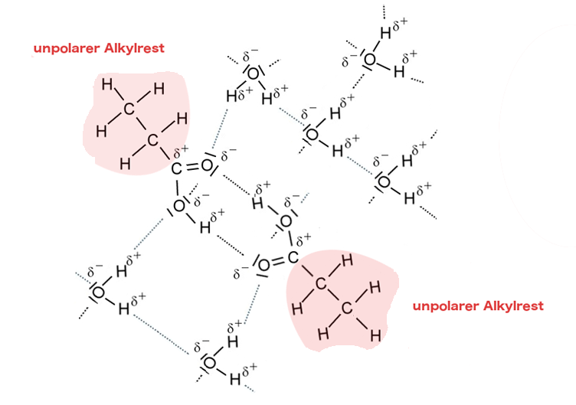
3.
Löslichkeit in Wasser:
Die stark polaren Wassermoleküle sind in der Lage, die Wasserstoffbrücken zwischen den Carboxylgruppen zu ersetzen. Daher löst sich Propansäure mit Wasser in jedem Verhältnis.
Löslichkeit in Heptan:
Die Propanmoleküle bilden unpolare Doppelmoleküle aus. Daher können sie mit den Heptan-Molekülen über temporäre Dipole wechselwirken. Daher löst sich Propansäure auch in Heptan in jedem Verhältnis.

Slide 6
4.
Methansäure-Doppelmoleküle
Wassermoleküle können Wasserstoffbrücken zwischen den Doppelmolekülen ersetzen → gute Löslichkeit in Wasser
Kein unpolarer Alkylrest → keine Löslichkeit im unpolaren Heptan
Decansäure-Doppelmoleküle
Sehr große unpolarer Doppelmoleküle → sehr gute Löslichkeit im unpolaren Heptan
Wassermoleküle können die Wasserstoffbrücken zwischen den Doppelmolekülen zwar ersetzen, werden durch den großen unpolaren Alkylrest jedoch daran gehindert → keine Löslichkeit in Wasser

